Slide 1
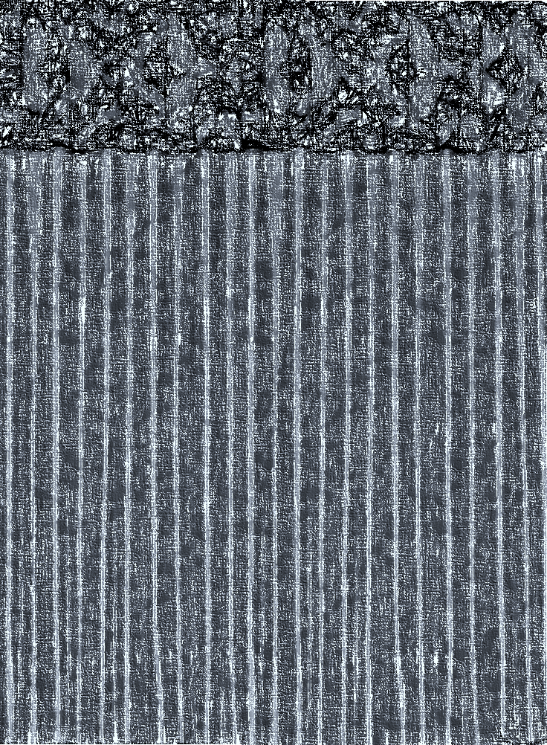
আজকের ক্লাসে সবাইকে স্বাগতম
Md. Jakaria(Lecturer ICT)
Govt.Alaol College,Banskhali,chattagram.
Page no.01

Slide 2
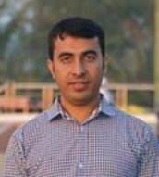
পরিচিতি
মোহাম্মদ জাকারিয়া
প্রভাষক, তথ্য ও যোগাযোগ প্রযুক্তি
সরকারী আলাওল কলেজ
বাঁশখালী, চট্টগ্রাম।
Email : jakariabotany27@gmail.com
শ্রেণিঃএকাদশ-দাদশ
বিষয়ঃ তথ্য ও যোগাযোগ প্রযুক্তি
অধ্যায়ঃ৩
সংখ্যা পদ্ধতি
ও
ডিজিটাল ডিভাইস
Cell : 01816-608247
Md. Jakaria(Lecturer ICT)
Govt.Alaol College,Banskhali,chattagram.
Page no.02

Slide 3
প্রেষণা দান
সুইচ গেট
সুইচ গেট
Light
OFF
Light
ON
Ac
5v
ac
Ac
5v
ac
সুইচ গেট খোলা বলে বর্তনী সম্পূর্ণ হয়নি,ফলে বাতি জ্বলে না।
সুইচ গেট বন্ধ বলে বর্তনী সম্পূর্ণ হয়েছে,ফলে বাতি জ্বলে।
সুইচ গেট দ্বারা বর্তনী নিয়ন্ত্রণ করা যায়।
Md. Jakaria(Lecturer ICT)
Govt.Alaol College,Banskhali,chattagram.
Page no.03

Slide 4
পাঠ ঘোষণা
আমাদের আজকের পাঠ
OR Gate
Md. Jakaria(Lecturer ICT)
Govt.Alaol College,Banskhali,chattagram.
Page no.04

Slide 5
শিখন ফল
পাঠ শেষে শিক্ষার্থীরা...
OR Gate সম্পর্কে বিস্তারিত জানতে পারবে।
Md. Jakaria(Lecturer ICT)
Govt.Alaol College,Banskhali,chattagram.
Page no.05

Slide 6
OR Gate
OR Gate এ দুই বা ততোধিক ইনপুট থাকে এবং একটি মাত্র আঊটপুট থাকে। যেকোনো একটি ইনপুটের মান 1 হলে আঊটপুট 1 হবে ফলে বাল্ব জলবে ।
আবার সবগুলো ইনপুটের মান 0 হলে তখনই আঊটপুট 0 হবে ফলে বাল্ব জলবে না।
এখানে,
A =0 , B = 0, A+B = 0
A = 1, B = 0, A+B = 1
A =0 , B = 1, A+B = 1
A =1 , B = 1, A+B = 1
Md. Jakaria(Lecturer ICT)
Govt.Alaol College,Banskhali,chattagram.
Page no.06

Slide 7
OR GATE
Symbol
1
0
0
A
1
A
A
A
X=A+B
1
0
1
1
1+0=1
0+1=1
0+0=0
0
1+1=1
0
1
B
1
B
B
B
Truth Table
Electric Circuit
Input
Output
Input
Output
Input
Output
Input
Output
A
A
A
A
A
B
A+B
A
B
A+B
A
B
A+B
A
B
X=A+B
B
B
B
0
0
0
B
0
0
0
0
0
0
Step 1
0
0
0
0
1
1
0
1
1
0
1
1
Step 2
0
1
1
1
0
1
1
0
1
1
0
1
Step 3
1
0
1
A+B
A+B
A+B
A+B
1
1
1
1
1
1
1
1
1
Step 4
1
1
1
Lamp
Lamp
Lamp
Battery
Lamp
Battery
Battery
Battery
Md. Jakaria(Lecturer ICT)
Govt.Alaol College,Banskhali,chattagram.
Page no.07

Slide 8
২ চলক বিশিষ্ট OR Gate
A
A+B
B
Md. Jakaria(Lecturer ICT)
Govt.Alaol College,Banskhali,chattagram.
Page no.08

Slide 9
৩ চলক বিশিষ্ট OR Gate
A
B
A+B+C
C
Md. Jakaria(Lecturer ICT)
Govt.Alaol College,Banskhali,chattagram.
Page no.09

Slide 10
পাঠ মূল্যায়ন
১। OR Gate কাকে বলে?
২। OR Gate এর সাংকেতিক চিহ্ন,সত্যক সারণী ও লজিক সার্কিট ব্যাখ্যা কর।
Md. Jakaria(Lecturer ICT)
Govt.Alaol College,Banskhali,chattagram.
Page no.10

Slide 11
বাড়ীর কাজ
৪ চলক বিশিষ্ট OR Gate বাস্তবায়ন কর।
Md. Jakaria(Lecturer ICT)
Govt.Alaol College,Banskhali,chattagram.
Page no.11

Slide 12
আল্লাহ হাফেজ
Md. Jakaria(Lecturer ICT)
Govt.Alaol College,Banskhali,chattagram.
Page no.12

